Slide 1



K-Digital Training
비트코인 예측
TEAM 1조 비트
김주원, 김호재, 이원희, 조문선

Slide 2
목차
01. 프로젝트 개요
02. 프로젝트 팀 구성 및 역할
03. 프로젝트 수행 절차 및 방법
04. 프로젝트 수행 결과
05. 자체 평가 의견

Slide 3
01
프로젝트 개요
▶
프로젝트 개요
무분별한 코인 거래가 사회문제로 떠오르고 있습니다. 각종 방송과 인터넷 미디어에 코인 거래를 유도하는 경우가 많아서 접근성이 높습니다. 초보 투자자들이 비트코인 거래를 할 때의 가이드를 제공합니다.
지난 거래 데이터를 기반으로 향후 1분의 가격을 예측합니다. 모델은 RNN으로 구현시켰습니다.
Python, Django, Tensorflow, Pyupbit, Pymysql, Matplotlib
관심있는 코인을 검색하면 해당 코인의 하루 동안의 변화량, 지난 10분의 변화량, 딥러닝 모델의 손실률, 학습률, 예측치를 그래프로 나타내고 향후 1분 또는 2분 후의 상승 하강율을 보여줍니다.
기대 효과 : 초보 투자자들의 무분별한 투자를 막을 수 있습니다.

Slide 4
02
프로젝트 팀 구성 및 역할
▶
[프로젝트 팀 구성 및 역할 ]
훈련생 | 역할 | 담당 업무
조문선 | 팀장 | ▶ Django ▶ RNN 모델 생성
김주원 | 팀원 | ▶ Django ▶ 데이터 수집
김호제 | 팀원 | ▶ 웹페이지 구현 ▶ DB구현
이원희 | 팀원 | ▶ 웹페이지 구현 ▶ 함수 그래프 작성

Slide 5
03
프로젝트 수행 절차 및 방법
▶
[프로젝트 수행 절차 및 방법]
구분 | 기간 | 활동 | 비고
사전 기획 | ▶ 4/4(월) ~ 4/8(금) | ▶ 프로젝트 기획 및 주제 선정 | ▶ 아이디어 선정
데이터 수집 | ▶ 4/11(월) | ▶ 필요 데이터 및 수집 절차 정의 ▶ 데이터 수집 | ▶ 협약기업 데이터 협조
모델링 | ▶ 4/11(월) | ▶ RNN 모델 구현
서비스 구축 | ▶ 4/12(화) ~ 4/14(목) | ▶ Django 기반으로 웹페이지 제작 ▶ 서비스 구현 | ▶ 최적화, 오류 수정
총 개발시간 | ▶ 4/4(월) ~ 4/15(금)(총 2주)

Slide 6
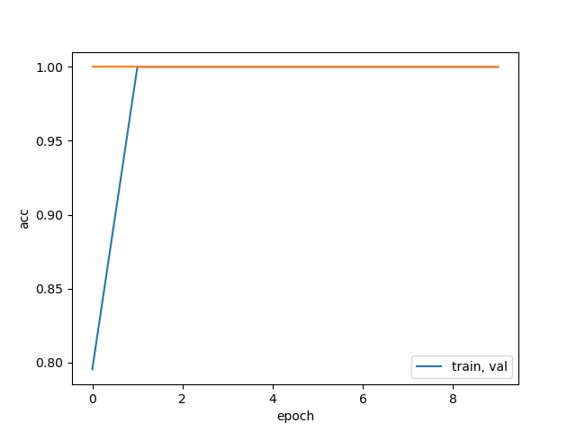
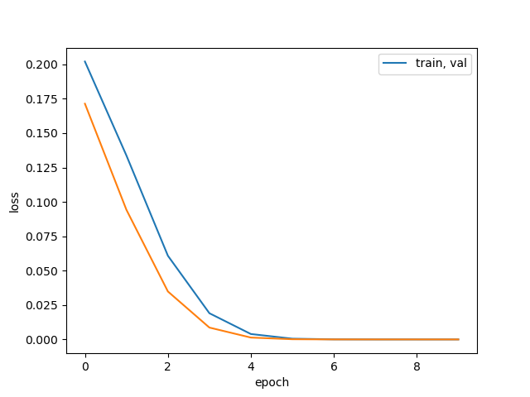
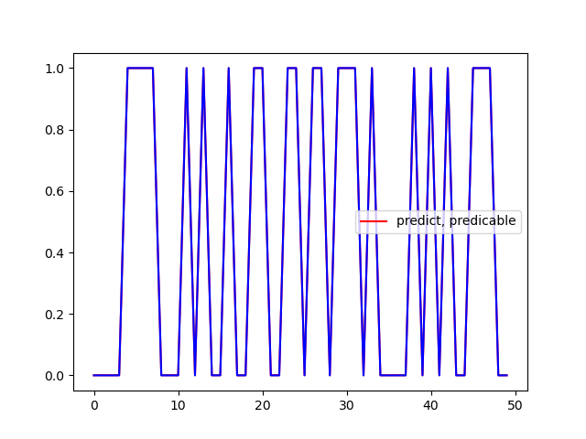
04
프로젝트 수행 결과
▶
[프로젝트 수행 결과]는 프로젝트 결과물이 도출된 과정을 세부적으로 기록
UPBIT에서 1분 단위로 구분된 데이터 2만건을 가져옵니다.
데이터를 가공해서 train data를 만듭니다.
입력된 데이터의 다음 값이 상승, 하강하는지에 대한 target값을 입력하고 target data를 만듭니다.
시계열 데이터 처리를 위해서 RNN을 사용합니다.
학습한 모델을 토대로 예측값을 출력합니다.

Slide 7
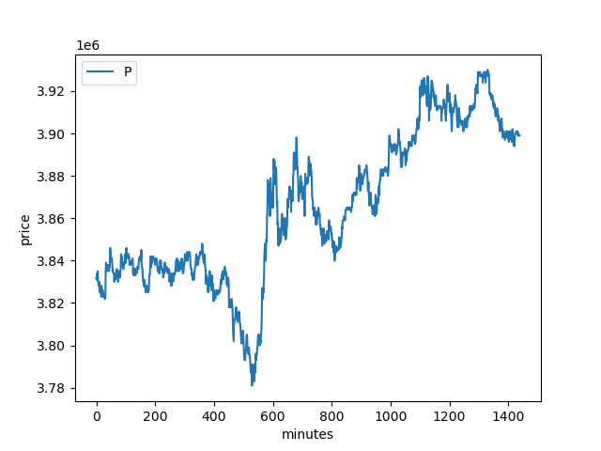
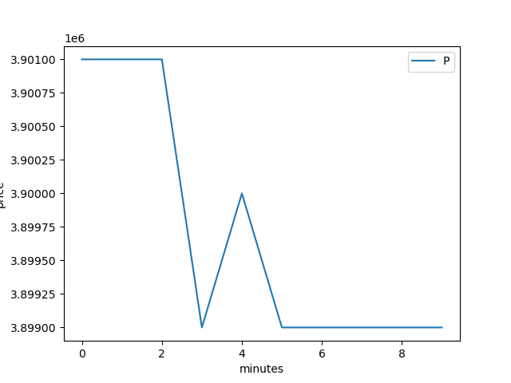
04
프로젝트 수행 결과
결과 제시 ① 탐색적 분석 및 전처리
▶
· 데이터 전처리
데이터 변화량 극대화
1분 동안 변하지 않은 데이터는 누락
데이터를 가공해서 train data 생성
입력된 데이터의 다음 값이 상승, 하강하는지에 대한 target값을 입력하고 target data를 생성
학습 데이터 소개 (Train/dev set)
upbit에서 비트코인 거래 데이터 검색
· 최신 1분단위 데이터 2만여건 수집

Slide 8
04
프로젝트 수행 결과
결과 제시 ② 모델 개요
▶
LSTM(Long short-term memory)
피드백 루프를 순환하면서 주어진 입력에 관한 신경망 출력을 방지하기 위해 고안된 순환 신경망
과거 데이터와 미래 데이터 학습
(모델 학습)
신규 데이터 입력
예측치 제공

Slide 9
04
프로젝트 수행 결과
결과 제시 ③ 모델 선정 및 분석 및 개선
▶
LSTM(Long short-term memory)
2Layer LSTM
Coin의 low 데이터 추출
옵티마이저 Adam
Dense layer의 activation :relu
loss :binary-crossentropy
epoch :30
LSTM return_sequences : True
2 Layer LSTM
low 데이터의 관계값으로 가공
옵티마이저 : rmsprop’로 변경
Dense layer의 activation : sigmoid
loss : mse
epoch : 10
LSTM return_sequences :false

Slide 10
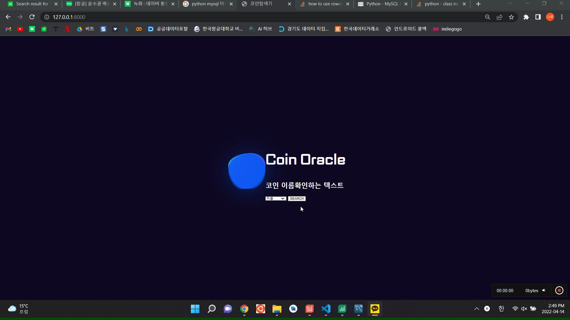
04
프로젝트 수행 결과
결과 제시 ⑤ 시연 동영상
※ 별도 첨부 가능

Slide 11
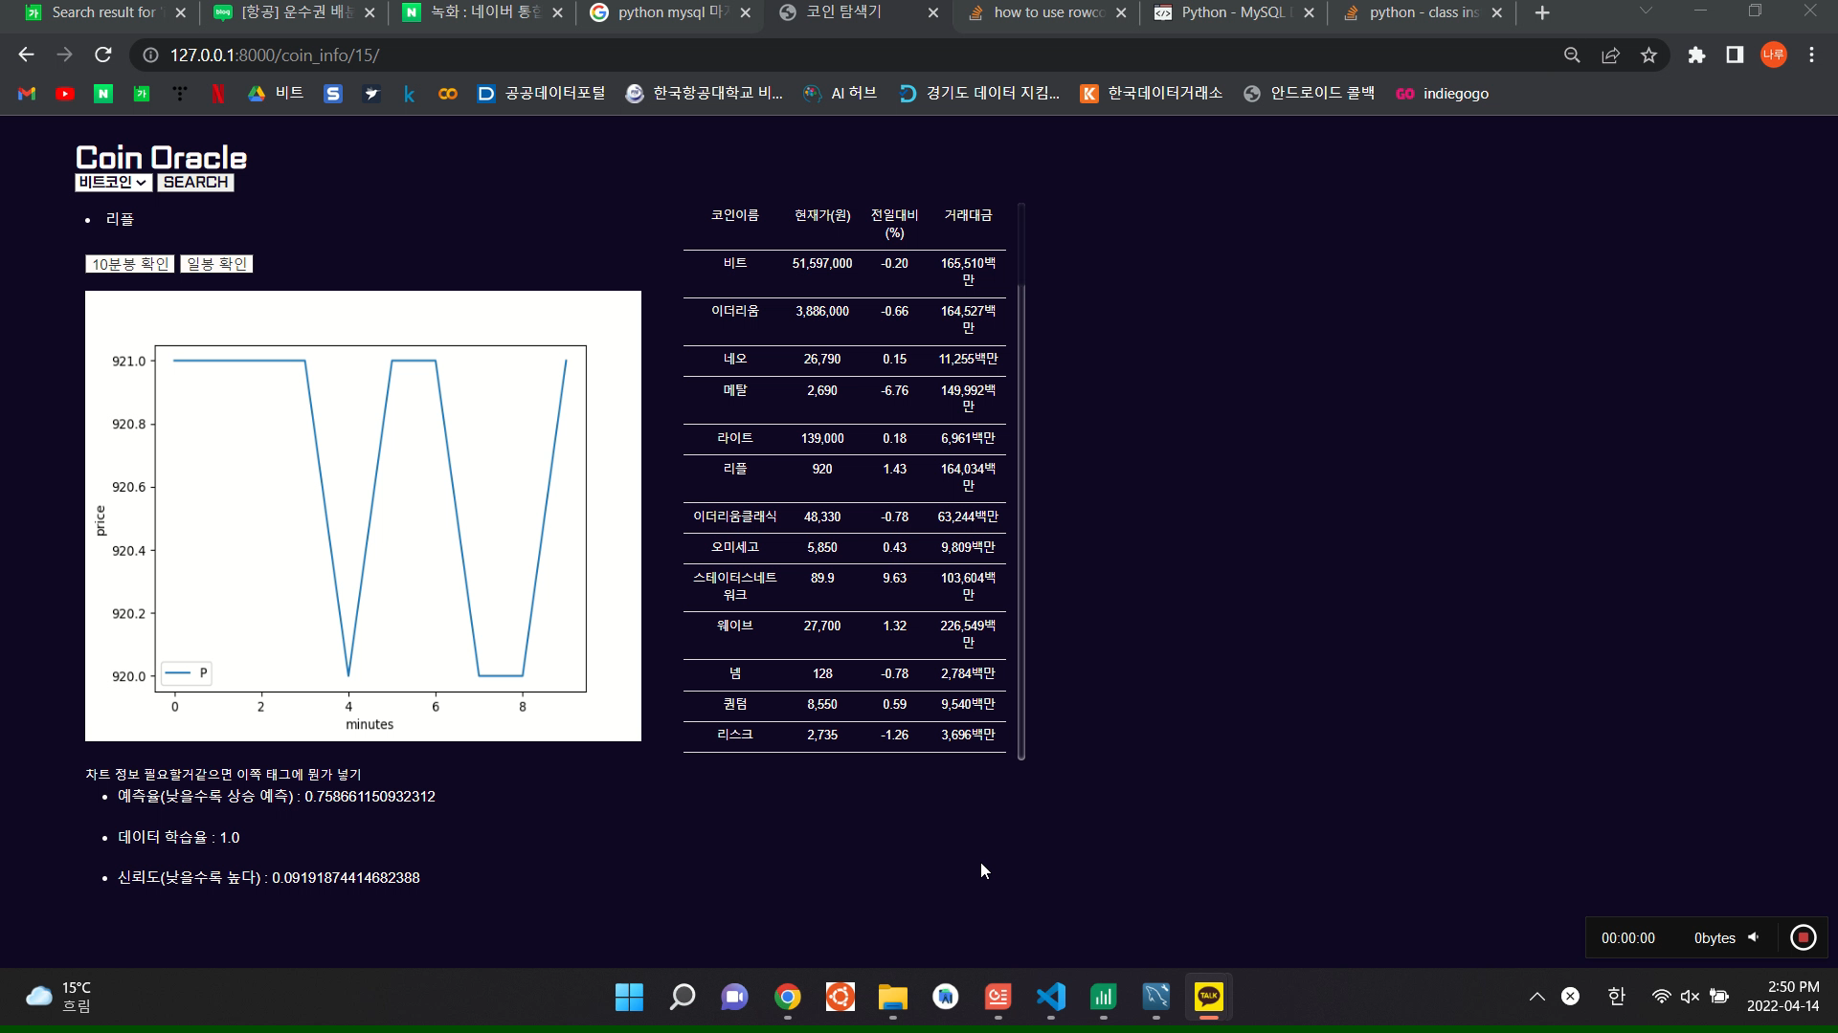
04
프로젝트 수행 결과
결과 제시 ⑤ 시연 동영상
※ 별도 첨부 가능

Slide 12
05
자체 평가 의견
▶
자체 평가 의견
원래 기획 의도는 조금 더 장기적인 관점으로 접근하는 것이었다.
코인가의 변동이사회적인 현상과 연동하여 의미있는 가치를 나타내는 하나의 지표를 만드는 목표였다.
그러나 작업을 하면서 느낀점은 모델 구현이 생각보다 훨씬 어렵다는 점이었다.
모델 학습률은 계속해서 50%대를 벗어나지 않았다.
그럼에도 의미있는 모델을 찾은 것 같아 다행이었다.
* 모델의 정확도(accuracy)는 100%, 손실률(loss) : 약 0% ~ 10% 정도다.
Django 프레임워크를 사용할 때 함수를 생성하고 사용하는 것과 mysql과 python등을 연결해서 사용하는 등 유의미한 과정이었다.
딥러닝 모델을 구현하는 것을 직접 해보니 자신감이 생겼다.
웹페이지 구현을 예쁘게 잘 한 것 같아서 뿌듯하다.

